Slide 1
ΕΠΙΧΕΙΡΗΜΑΤΙΚΟΤΗΤΑ
ΚΟΙΝΩΝΙΑ, ΨΗΦΙΑΚΟ ΠΕΡΙΒΑΛΛΟΝ, ΔΙΟΙΚΗΣΗ, ΤΟΥΡΙΣΜΟΣ

Slide 2
Μέρος 1^{ο} – Κεφάλαιο 3^{ο}
Νεοφυείς Επιχειρήσεις (Startups)

Slide 3
Μαθησιακά Αποτελέσματα
Ορισμός και χαρακτηριστικά νεοφυών επιχειρήσεων
Προφίλ και ικανότητες startuper
Θεωρητικά μοντέλα κύκλου ζωής startups
Μορφές και πηγές χρηματοδότησης
Βασικές προκλήσεις και στρατηγικές αντιμετώπισης
Μελέτη περίπτωσης: Beat (Taxibeat)

Slide 4

Εισαγωγή
Startups: δυναμικό τμήμα της σύγχρονης οικονομίας
Προέλευση: Silicon Valley (1990s)
Ρόλος: καινοτομία, νέες θέσεις εργασίας, ανταγωνιστικότητα
Σημασία: κύκλος ζωής και στρατηγικές βιωσιμότητας

Slide 5
Ορισμός & Πλαίσιο
Μικρές ομάδες με στόχο την εμπορική αξιοποίηση καινοτόμων ιδεών
Έντονη αβεβαιότητα – υψηλό ρίσκο
Διαφοροποίηση: ταχεία προσαρμογή, αναζήτηση ευκαιριών
Παράδειγμα: ελληνικές startups σε αγροτεχνολογία, πράσινη ανάπτυξη

Slide 6
Χαρακτηριστικά Startups
Χαμηλό κόστος εκκίνησης
Υψηλό επιχειρηματικό ρίσκο
Δυνατότητα ταχείας ανάπτυξης
Έμφαση σε καινοτομία & τεχνολογία
Προοπτική διεθνοποίησης
Προσωρινός χαρακτήρας μέχρι κερδοφορίας/εξαγοράς

Slide 7
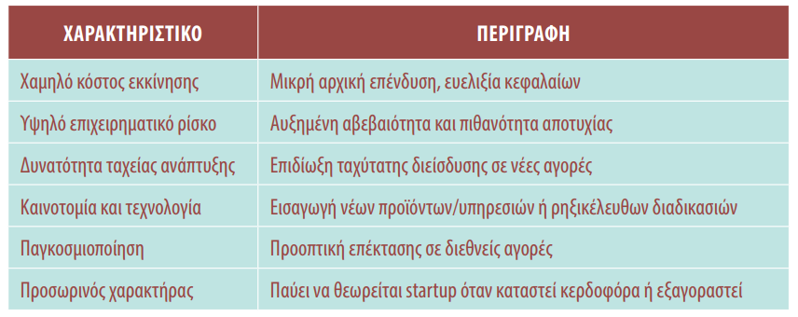
Χαρακτηριστικά Startups

Slide 8

Προφίλ Startuper
Όραμα, δημιουργικότητα, ανθεκτικότητα
Ικανότητες ηγεσίας & οργάνωσης ομάδας
Αναλυτική σκέψη & διαχείριση πόρων
Networking – επαφή με επενδυτές & κοινότητες
Προσαρμοστικότητα, pivot στρατηγικές
Τεχνογνωσία & διαρκής μάθηση

Slide 9
Κύκλος Ζωής Startups
Διαδοχικά στάδια: pre-seed, seed, εκκίνηση, ανάπτυξη
Έμφαση στο product/market fit
Ανάγκη στρατηγικής προσαρμογής & ανθεκτικότητας
Δυσκολίες: πρόσβαση σε επενδυτικά κεφάλαια, scaling

Slide 10
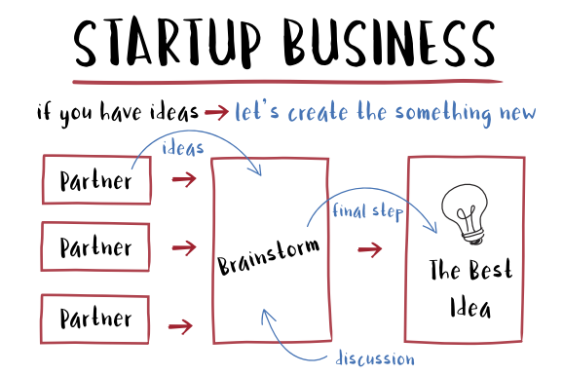
Κύκλος Ζωής Startups

Slide 11
Μοντέλο Maurya (2012)
Problem/Solution Fit – Product/Market Fit – Scale
Lean Canvas & MVP
Pivot αλλαγές – διεθνής επέκταση
Παράδειγμα: Blueground

Slide 12

Μοντέλο Marmer (2012)
6 φάσεις: Ανακάλυψη – Επικύρωση – Αποτελεσματικότητα – Κλιμάκωση – Συντήρηση – Πωλήσεις
Εργαλεία αξιολόγησης & checklists
Σύνδεση κάθε φάσης με πηγές χρηματοδότησης

Slide 13
Μοντέλο Bala Subrahmanya (2017)
Τεχνολογικές startups: POC – Επιβίωση/Σταθερότητα – Ανάπτυξη – Exit
Κίνδυνος valley of death
Σημασία συνεργασιών με ερευνητικά ιδρύματα
Παράδειγμα: Beat (IPO/Exit)

Slide 14
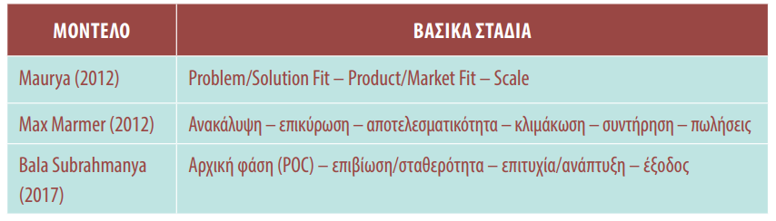
Σύγκριση βασικών θεωρητικών μοντέλων κύκλου ζωής startups

Slide 15
Μορφές Χρηματοδότησης
Bootstrapping – ιδία κεφάλαια
Family & Friends
Business Angels
Venture Capital (VC)
Accelerators/Incubators
Crowdfunding
Δημόσια & ιδιωτικά προγράμματα
Τραπεζικός δανεισμός/venture debt

Slide 16
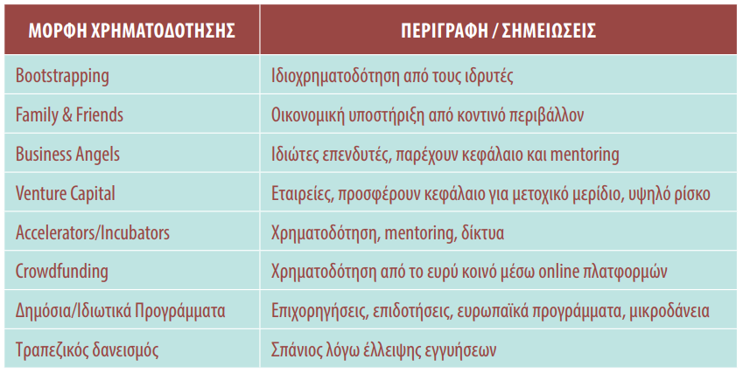
Μορφές Χρηματοδότησης

Slide 17
Προκλήσεις Startups
Χρηματοδοτικό χάσμα
Έντονος ανταγωνισμός & μεταβαλλόμενες αγορές
Διαχείριση ταχείας ανάπτυξης
Κατανόηση αναγκών αγοράς – pivots
Δημιουργία και διατήρηση ομάδας
Νομικά & ρυθμιστικά εμπόδια

Slide 18

Μελέτη Περίπτωσης: Beat
Ίδρυση στην Αθήνα (2011)
Problem/Solution Fit → MVP
Χρηματοδότηση: ίδια κεφάλαια → business angels → VC
Επέκταση σε Λατινική Αμερική
Εξαγορά από Daimler (2017)
Success story: στρατηγική προσαρμοστικότητα & ποιότητα εμπειρίας πελάτη

Slide 19

Σύνοψη
Startups = καταλύτες καινοτομίας & ανάπτυξης
Κρίσιμος ρόλος ιδρυτή & ομάδας
Κοινός παρονομαστής: product/market fit & pivot
Χρηματοδότηση: βασικός πυλώνας
Ελληνικό οικοσύστημα: δυναμική αλλά και προκλήσεις

Slide 20



ΕΠΙΧΕΙΡΗΜΑΤΙΚΟΤΗΤΑ
ΚΟΙΝΩΝΙΑ, ΨΗΦΙΑΚΟ ΠΕΡΙΒΑΛΛΟΝ, ΔΙΟΙΚΗΣΗ, ΤΟΥΡΙΣΜΟΣ
ΙΟΥΛΙΑ ΠΟΥΛΑΚΗ, ΒΙΚΥ ΚΑΤΣΩΝΗ
Το παρόν αρχείο περιλαμβάνει υλικό από βιβλίο του συγγραφέα και επιτρέπεται να χρησιμοποιηθεί ολόκληρο ή μέρος του σε παρουσιάσεις στην τάξη για διδακτικό σκοπό.
ΑΠΑΓΟΡΕΥΕΤΑΙ η εν γένει αναπαραγωγή του με οποιονδήποτε άλλον τρόπο ή μορφή και για οποιονδήποτε άλλον σκοπό χωρίς γραπτή άδεια των Εκδόσεων ΔΙΣΙΓΜΑ (www.disigma.gr, e-mail: info@disigma.gr)
Άδεια χρήση Creative Commons. Αναφορά, Μη Εμπορική Χρήση, Μη παράγωγα έργα 4.0 [1] ή μεταγενέστερη, Διεθνής Έκδοση.
http://creativecommons.org/licenses/by-nc-nd/4.0/

